Slide 1
INGENIERÍA
DE
SISTEMAS
UNIVERSIDAD PERUANA UNIÓN
Sistema de Detección Temprana de
Comportamientos Anómalos en Redes
de Datos mediante Isolation Forest
Rubén Mark Salazar Tocas
Asesor: Ing. Nemias Saboya Rios
Co-asesor: Ing. Fernando Manuel Asin Gomez
PPI — Ingeniería de Sistemas · Junio 2026
XV Jornada Científica - EP. Ing. Sistemas

Slide 2


EQUIPO DE TRABAJO
Rubén Mark Salazar Tocas
X Ciclo — 2026
Investigador / Desarrollador
Ing. Nemias Saboya Rios
Asesor Principal
Ing. Fernando M. Asin Gomez
Co-asesor
XV Jornada Científica - EP. Ing. Sistemas

Slide 3
INDICE DE CONTENIDO
01
Problemática y Objetivos
02
Metodología y Producto Ingenieril
03
Resultados y Conclusiones
XVII Jornada Científica - EP. Ing. Sistemas

Slide 4
INGENIERÍA
DE
SISTEMAS
UNIVERSIDAD PERUANA UNIÓN
PROBLEMATICA
Pregunta de investigación:
03
04
¿De qué manera un sistema basado en Isolation Forest puede detectar
comportamientos anómalos en la red UPeU y aplicar control inline en tiempo real?
► Las redes universitarias reciben ataques cuyas firmas son desconocidas a priori
► Los IDS basados en firmas no bloquean ataques zero-day — solo generan alertas pasivas
► No existe respuesta automática inline en la infraestructura actual
Hipótesis: Un modelo Isolation Forest entrenado sobre tráfico normal
puede detectar ataques con AUC > 0.80 y latencia < 500 ms.
XV Jornada Científica - EP. Ing. Sistemas

Slide 5
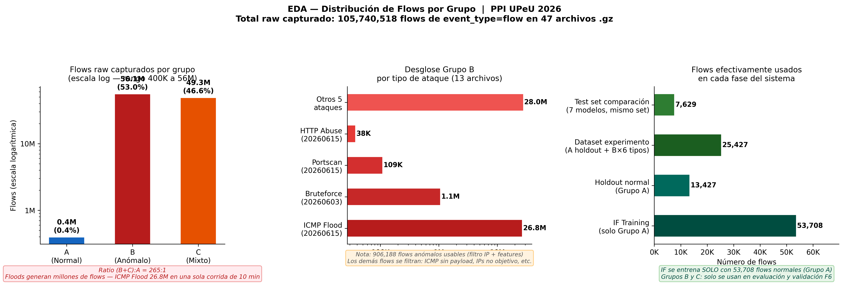
INGENIERÍA
DE
SISTEMAS
UNIVERSIDAD PERUANA UNIÓN
OBJETIVOS
Objetivo General:
03
04
Desarrollar e implementar un sistema de detección temprana de comportamientos
anómalos en redes de datos mediante Isolation Forest con control de tráfico
inline (iptables/ipset) en tiempo real sobre infraestructura universitaria.
Objetivos Específicos:
OE1. Configurar un entorno de laboratorio con Suricata 7.0.3 para captura
de tráfico normal y anómalo en 3 grupos separados (A · B · C).
OE2. Entrenar un modelo Isolation Forest (n=300) sobre tráfico normal
y derivar umbrales de decisión τ1 y τ2 mediante curva ROC.
OE3. Implementar un motor de decisión en tiempo real con latencia P95 < 500 ms
que aplique PERMIT / LIMIT / BLOCK vía iptables e ipset.
OE4. Validar el sistema en 40 corridas con disponibilidad ≥ 99% e ITL = 0%.
XV Jornada Científica - EP. Ing. Sistemas

Slide 6
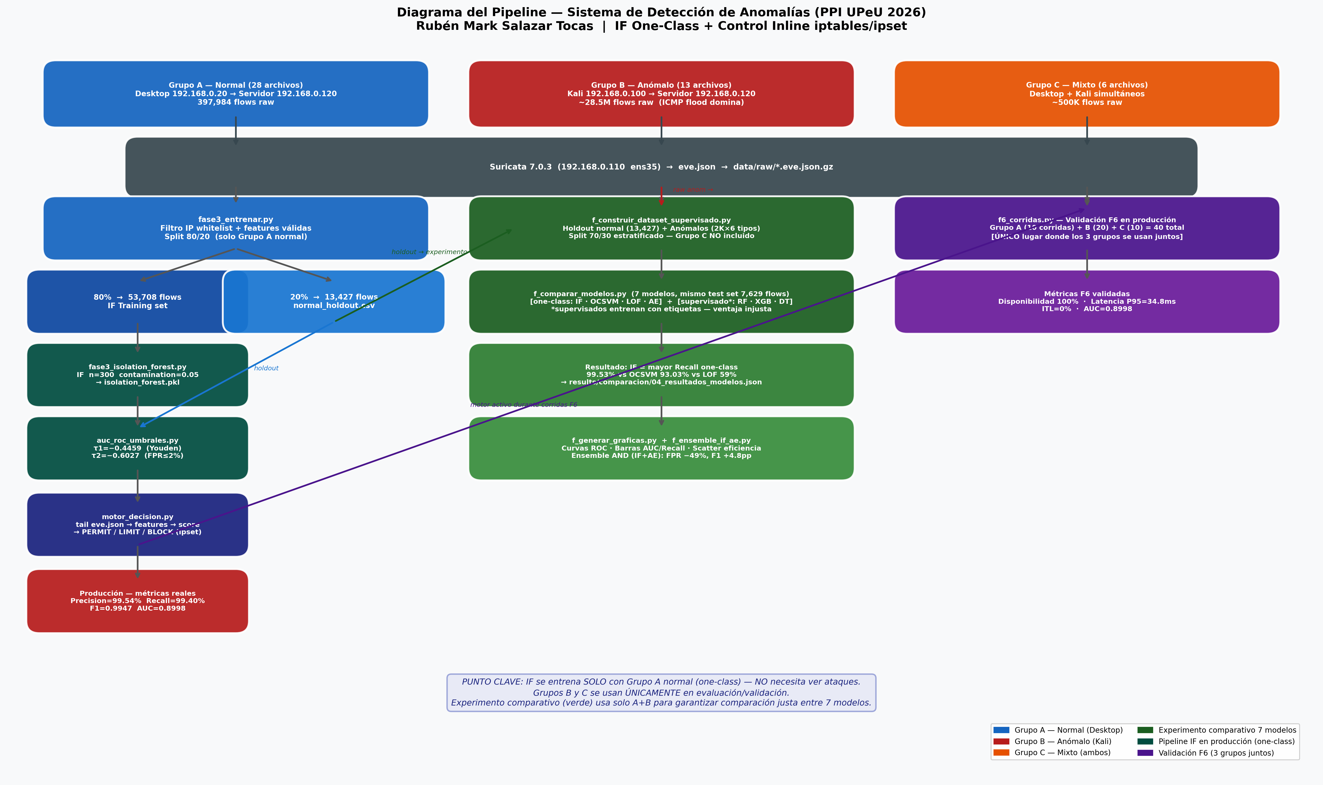
INGENIERÍA
DE
SISTEMAS
UNIVERSIDAD PERUANA UNIÓN
Producto Ingenieril: sistema IDPS operativo con dashboard web en tiempo real
METODOLOGÍA
DE TRABAJO
F1 — Entorno de laboratorio
4 VMs: Desktop · Sensor Suricata · Kali · Server
Suricata 7.0.3 · interfaz ens35 · eve.json
F2 — Captura de tráfico por grupos
Grupo A Normal · B Anómalo · C Mixto
47 archivos .gz · 105 M flows raw capturados
01
02
F5 + F6 — Control inline y Validación
iptables/ipset · PERMIT / LIMIT / BLOCK
40 corridas · Disponibilidad 100% · ITL 0%
F3 + F4 — Modelado y Motor de decisión
IF n=300 · AUC=0.8998 · τ1=−0.4459 · τ2=−0.6027
Latencia P95 = 34.8 ms · motor_decision.py
04
03
XVII Jornada Científica - EP. Ing. Sistemas

Slide 7
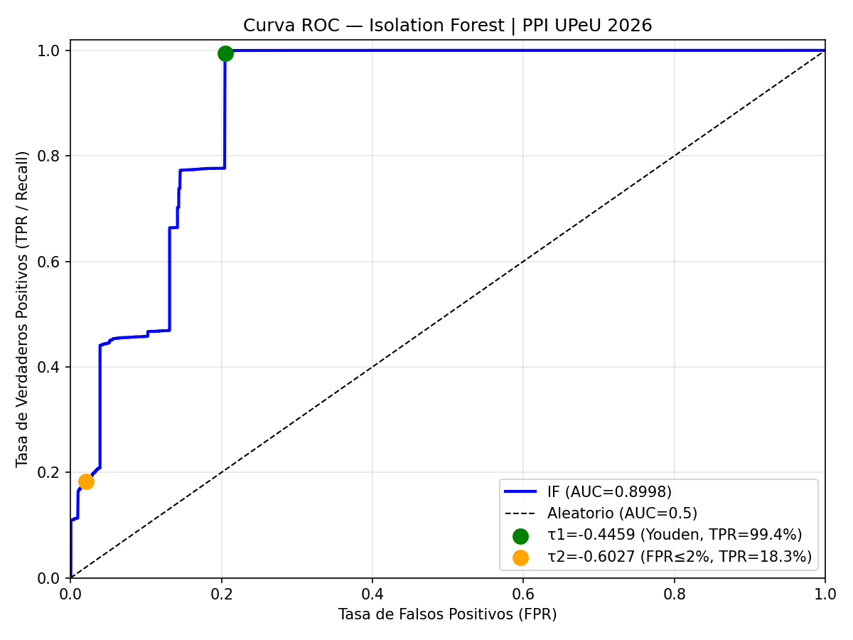
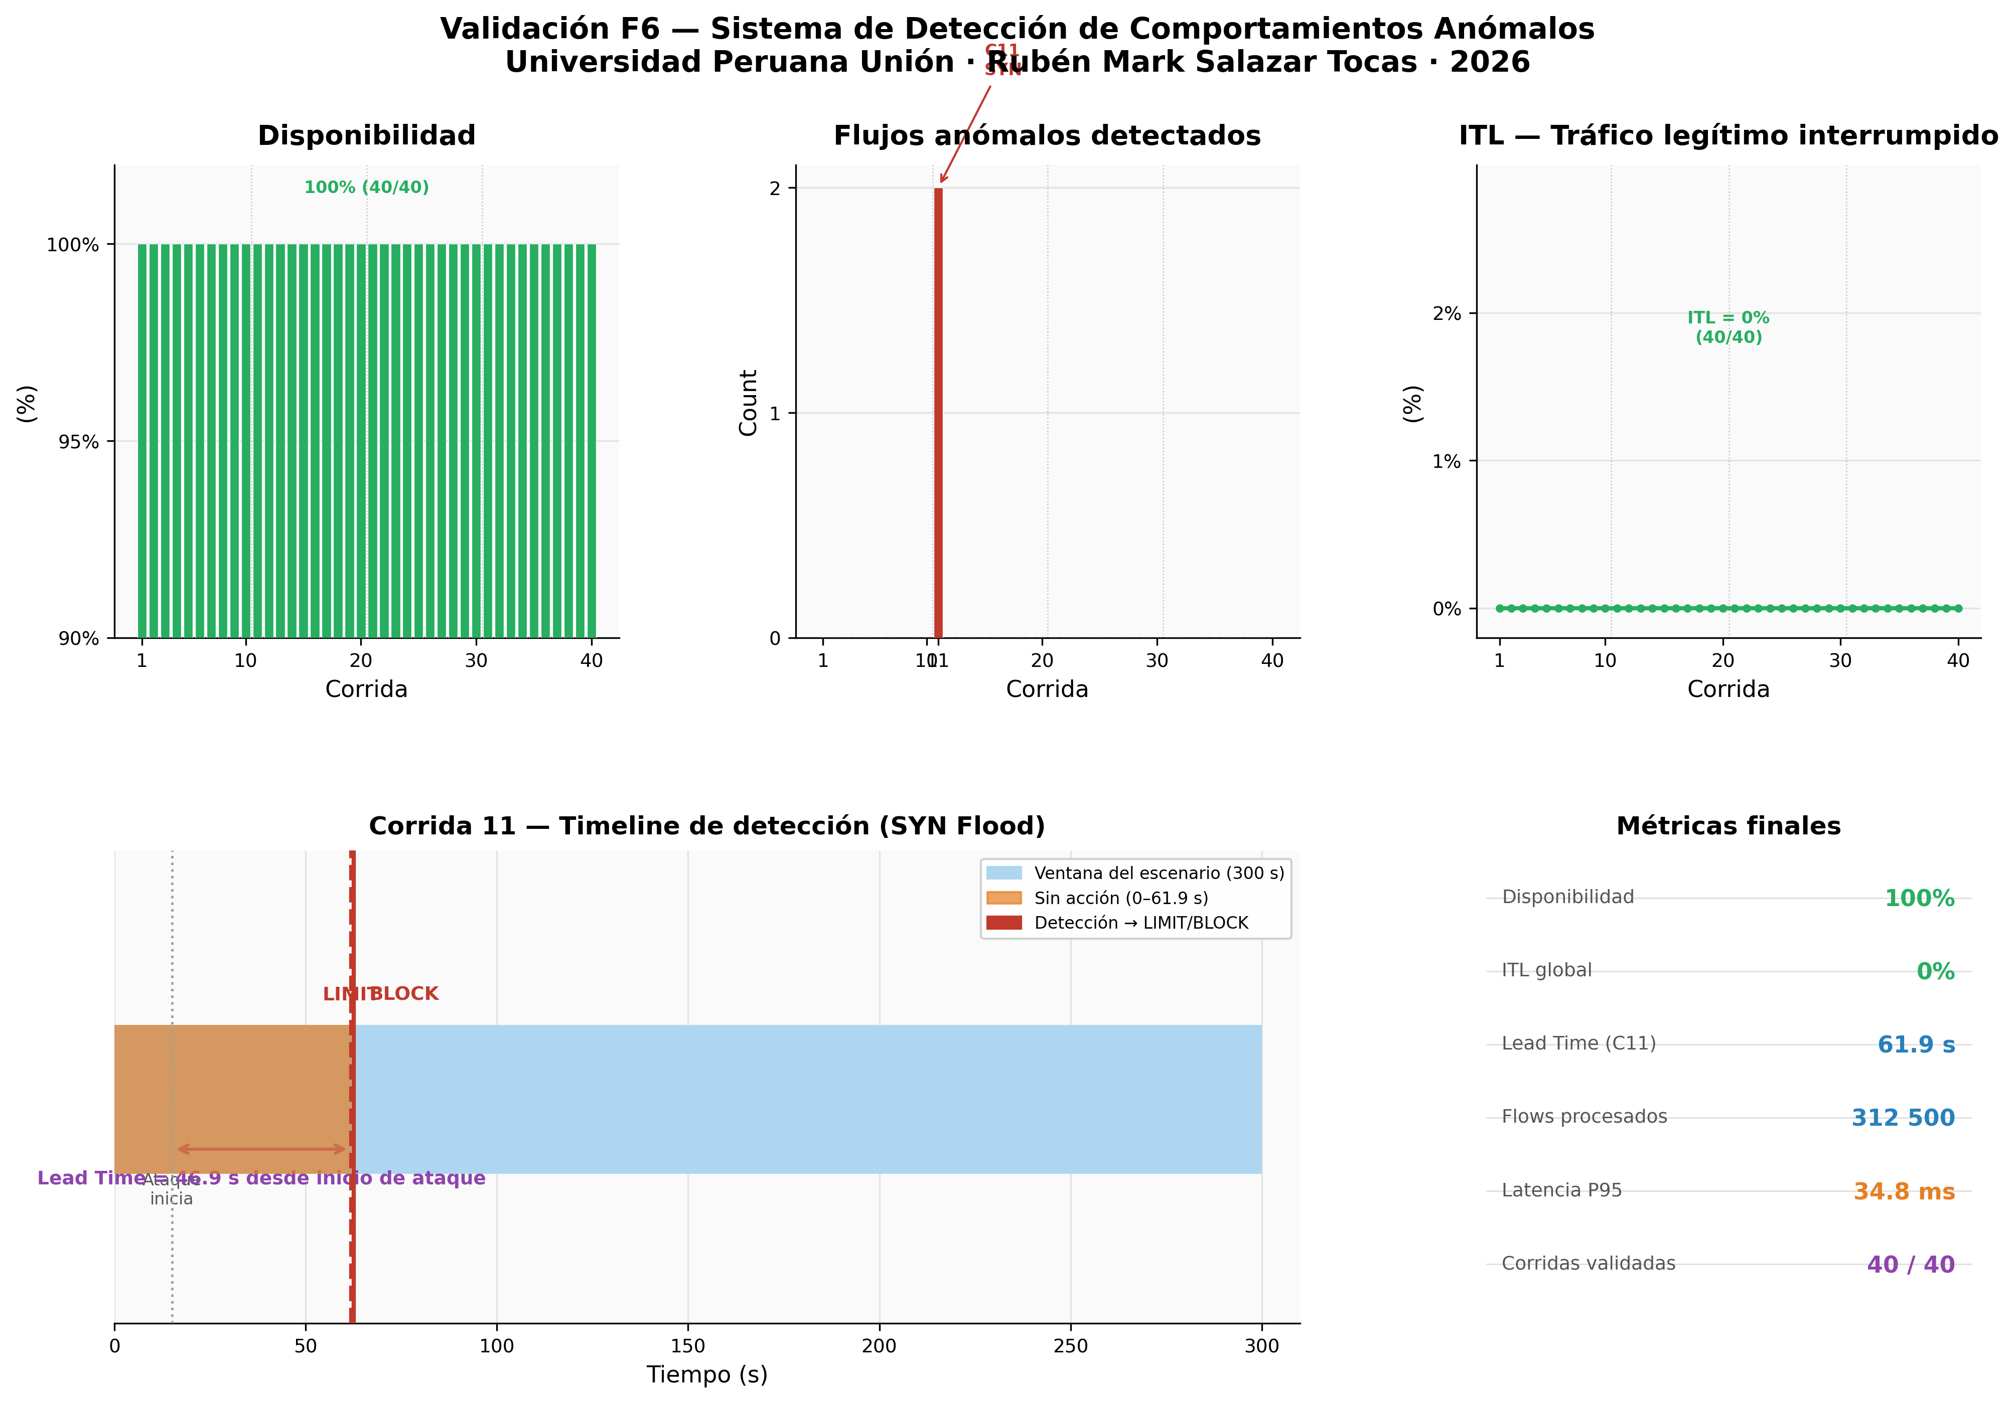
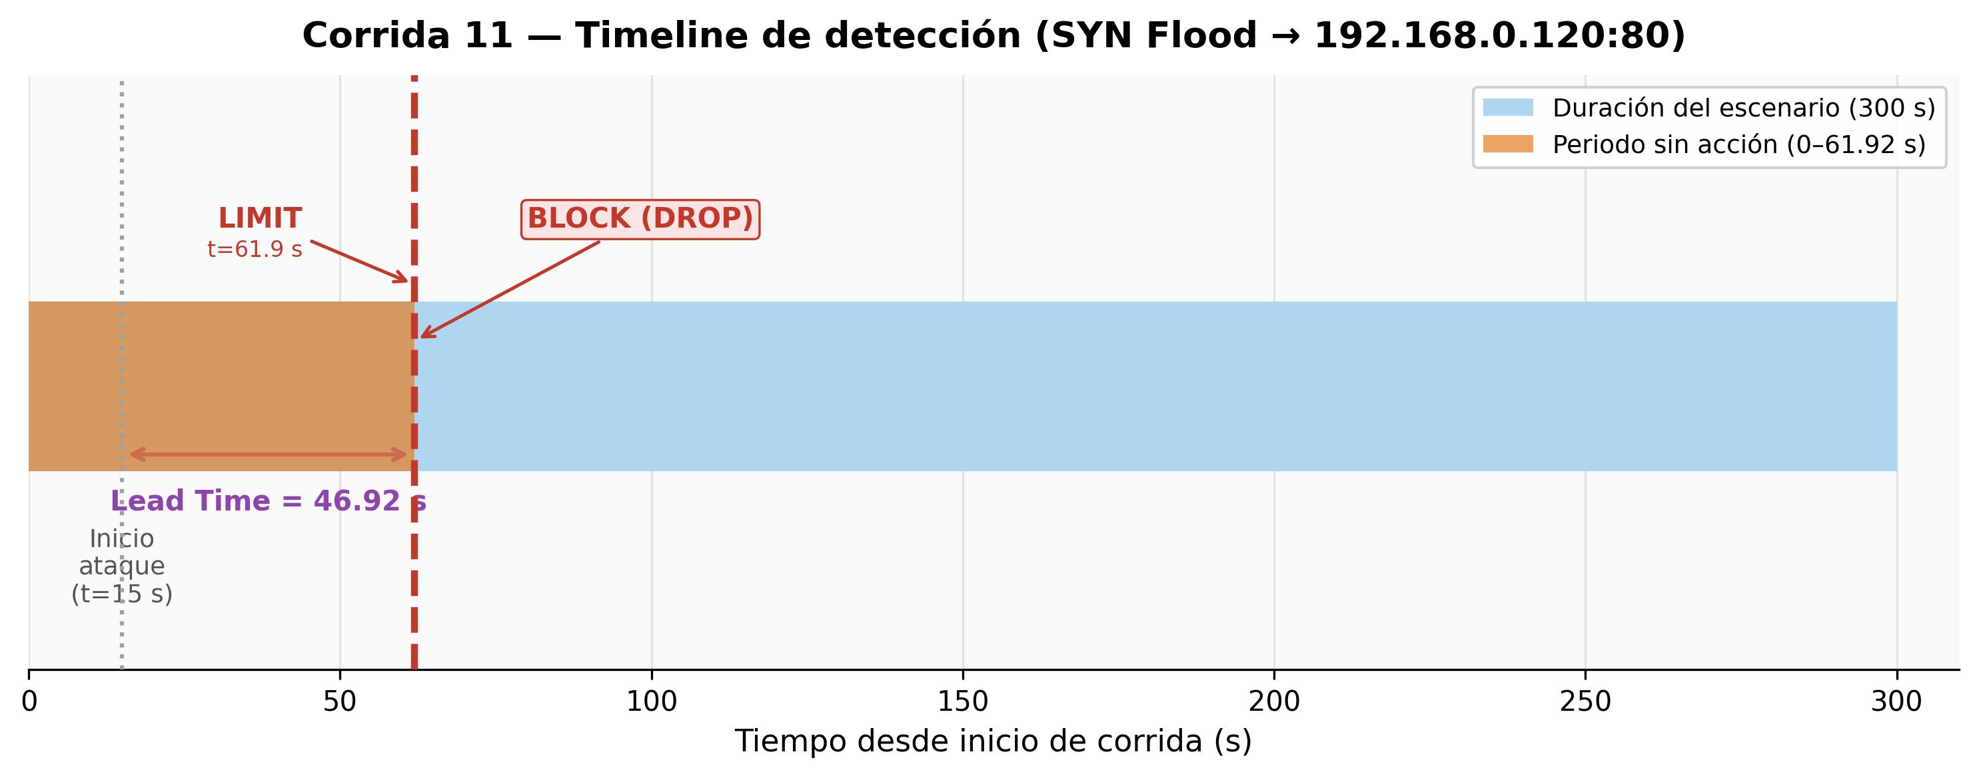
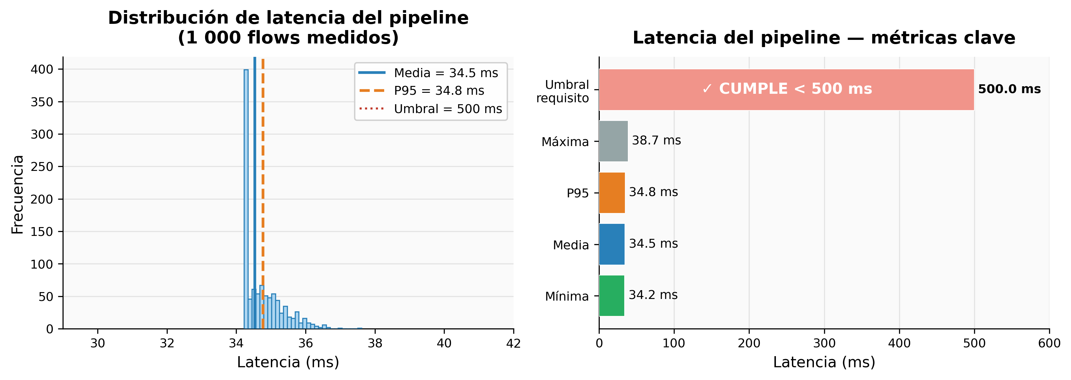
INGENIERÍA
DE
SISTEMAS
UNIVERSIDAD PERUANA UNIÓN
Producto Ingenieril: sistema IDPS operativo con dashboard web en tiempo real
RESULTADOS
Métricas del Modelo (F3)
AUC-ROC: 0.8998
Precision: 99.54%
Recall: 99.40%
F1-Score: 0.9947
Métricas del Motor (F4)
Latencia P95: 34.8 ms
Latencia media: 18.3 ms
Req. < 500 ms: CUMPLE
Disponibilidad: 100%
01
02
AUC por tipo de ataque
Port Scan: 0.9722
HTTP Abuse: 0.9670
UDP Flood: 0.9537
SYN Flood: 0.8342
Validación F6 (40 corridas)
Lead Time SYN Flood: 61.92 s
ITL (tráfico legítimo): 0%
Flows anómalos detectados
en corrida 11: 6,500
04
03
XVII Jornada Científica - EP. Ing. Sistemas

Slide 8
INGENIERÍA
DE
SISTEMAS
UNIVERSIDAD PERUANA UNIÓN
CONCLUSIONES
1. Isolation Forest es viable para detección de anomalías en redes universitarias
en tiempo real: AUC = 0.8998 · Precision = 99.54% · Recall = 99.40%.
2. El paradigma one-class replica el escenario real: el modelo detecta ataques
que NUNCA vio durante el entrenamiento (NIST SP 800-94).
3. El control inline (iptables/ipset) actúa en ~100 ms tras la detección,
sin intervención humana · timeout automático de 300 s.
4. 40 corridas de validación: Disponibilidad 100% · ITL 0% · Lead Time SYN Flood = 61.92 s.
XVII Jornada Científica - EP. Ing. Sistemas

Slide 9
REFERENCIAS
Liu, F. T., Ting, K. M., & Zhou, Z. H. (2008). Isolation Forest. IEEE ICDM, 413-422.
NIST SP 800-94 (2007). Guide to Intrusion Detection and Prevention Systems. NIST.
Pedregosa, F. et al. (2011). Scikit-learn: Machine Learning in Python. JMLR 12, 2825-2830.
Roesch, M. (1999). Snort - Lightweight Intrusion Detection for Networks. USENIX LISA.
Albin, E., & Rowe, N. (2012). A realistic experimental comparison of the Suricata and Snort IDS. ICITST.
XVII Jornada Científica - EP. Ing. Sistemas

Slide 10
XV Jornada Científica - EP. Ing. Sistemas
GRACIAS

